Slide 1
차단방역 & 탈색란
한국히프라 김태식 수의사

Slide 2

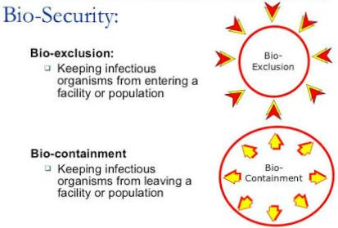




차단방역이란?
축사내로 유입되는 미생물의 절대적인 숫자를, 가축이 감염될 수 있는
최소 임계치 이하로 유지하여 줌으로써 감염기회를 차단 하는 모든 활동
Basic principles of biosecurity
Isolation
Sanitation
Traffic control

Slide 3
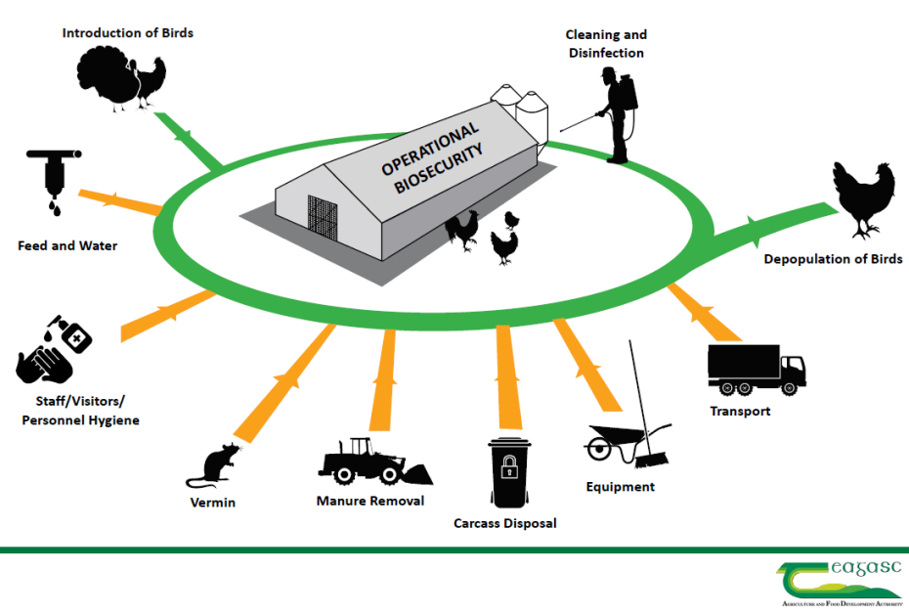
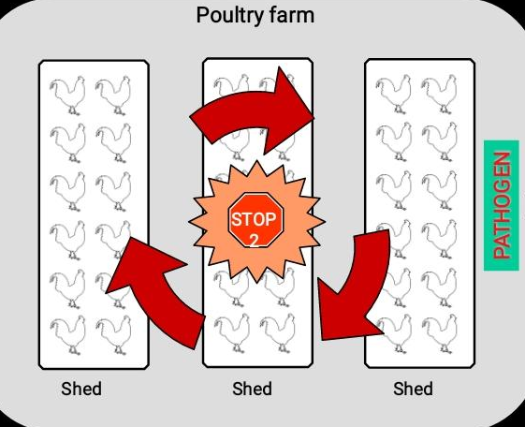

Pathogen
Pathogen
Pathogen

Slide 4
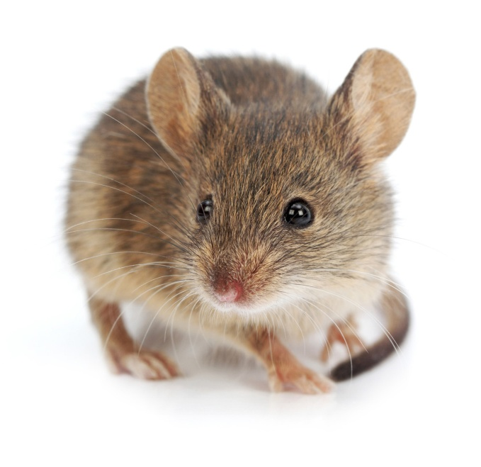
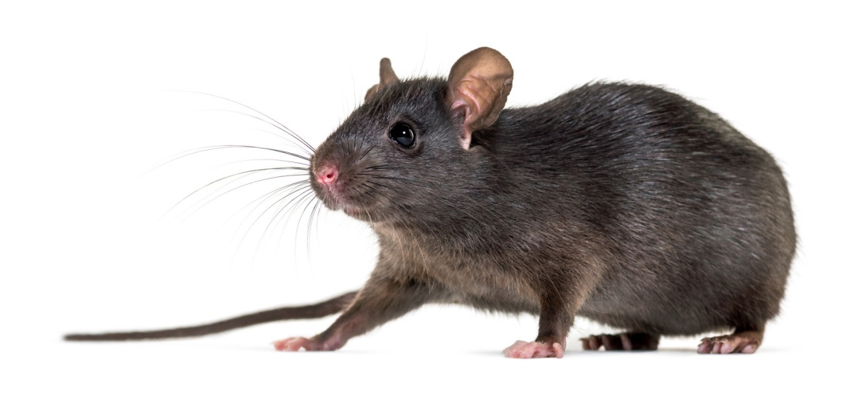
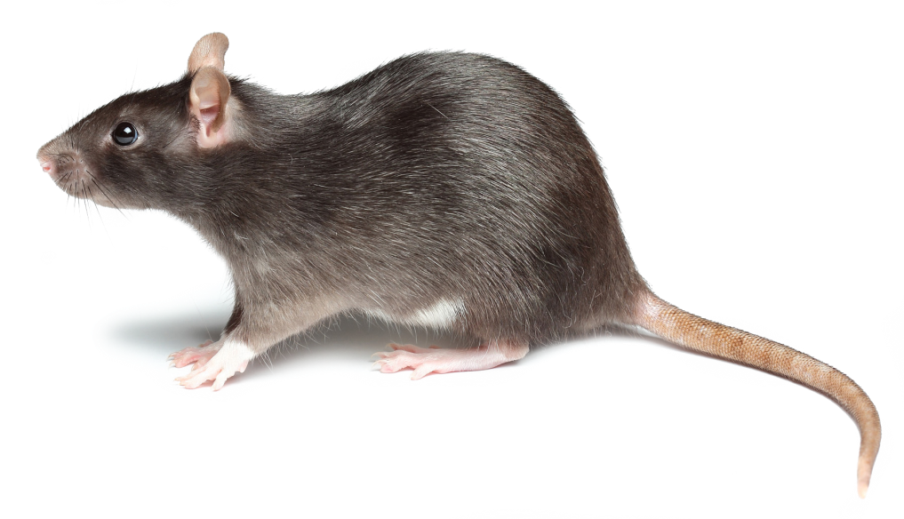
Rattus rattus (black rat)
Mus musculus (house mouse)
흑쥐는 고층건물 또는 지붕을 선호합니다.
몸은 날씬하고 꼬리가 몸통보다 길다.
집쥐들은 비록 건조한 환경을 선호하지만, 거의 모든 곳에서 적절한 생활 조건을 발견할 수 있다.
방해받지 않으면 매우 큰 집단으로 성장할 수 있습니다.
Rattus norvegicus (brown rat)
시궁쥐는 일반적으로 수로(수로, 웅덩이, 수도관 및 배수구) 근처에 산다.

Slide 5
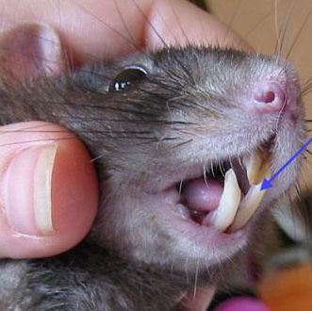
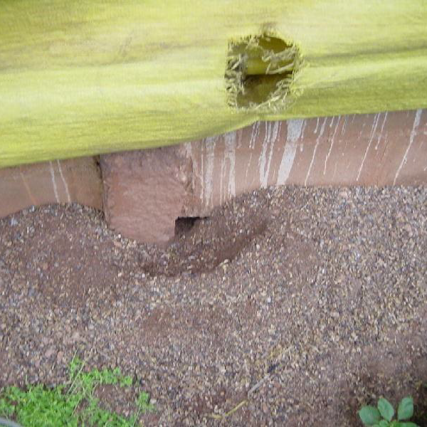
번호 | 이름 (국문 / 영문) | 학명 | 주요 서식지 및 특징
1 | 집쥐 / House Mouse | Mus musculus | 작고 민첩하며, 건물 내부 틈새에 서식
2 | 등줄쥐 / Striped Field Mouse | Apodemus agrarius | 등 쪽 검은 줄무늬, 들판·야외 → 건물 유입
3 | 시궁쥐 (브라운 랫) / Norway Rat (Brown Rat) | Rattus norvegicus | 큰 체구, 하수구·벽 틈·사료 창고 등 침입
4 | 흑쥐 (블랙 랫) / Roof Rat (Black Rat) | Rattus rattus | 높은 곳 서식, 천장·트러스 구조·전선 주변 등
갉아먹는 버릇
앞니가 지속적으로 자랍니다.
먹이접근을 위함
야행성
고도의 감각능력
고도의 후각능력
관심있는 냄새와 싫어하는 냄새를 감지할 수 있습니다.

Slide 6
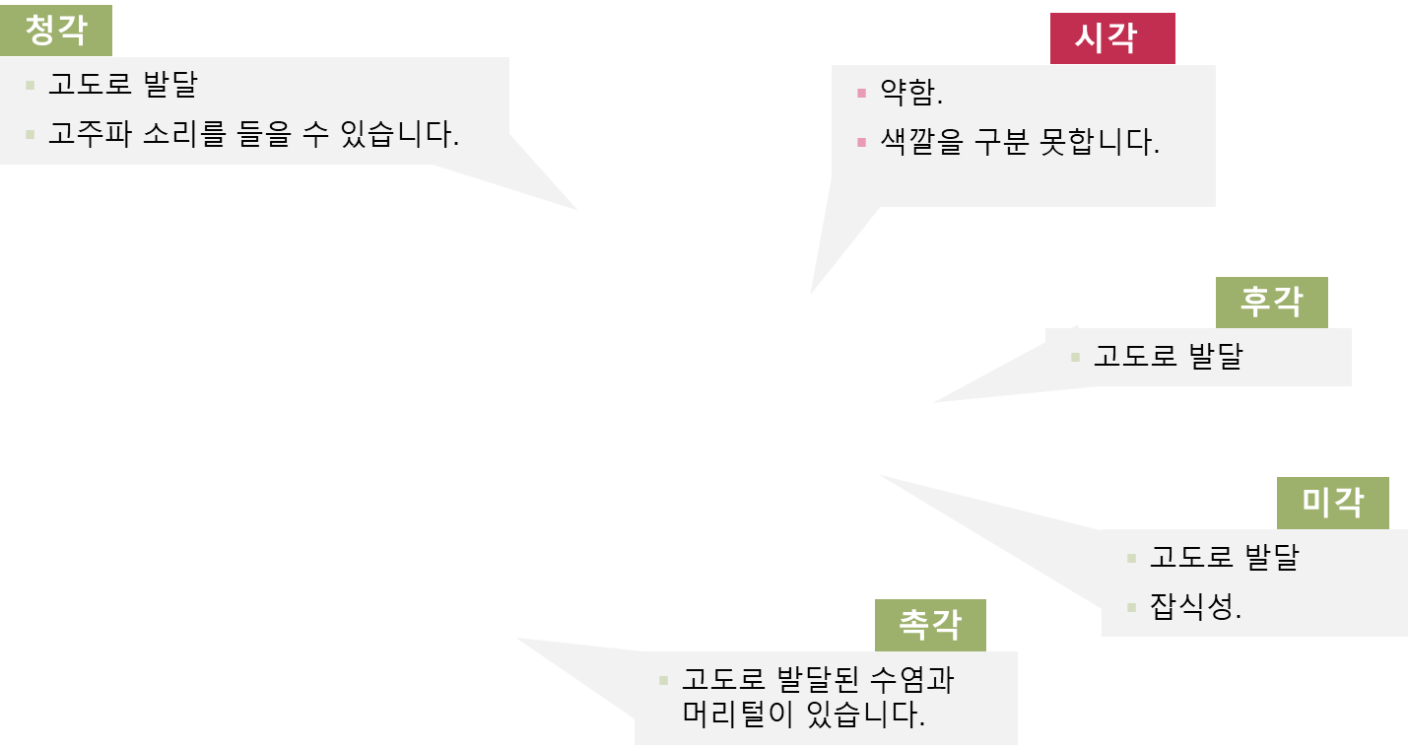

Slide 7
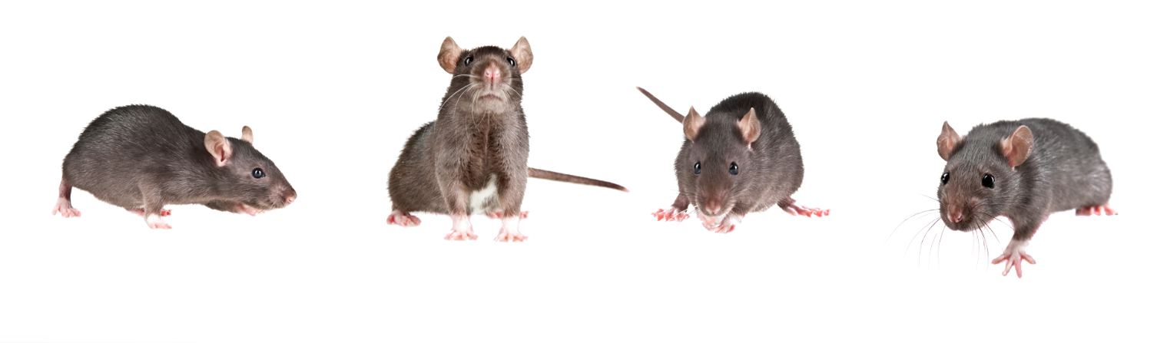
구서관리를 왜 할까요?
시설 및 장비 손상
사료 낭비 및 오염
질병 전파
손실

Slide 8
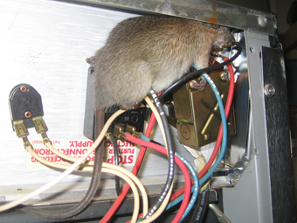
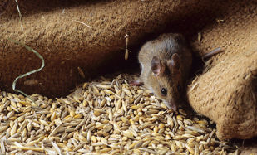
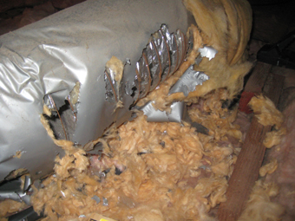
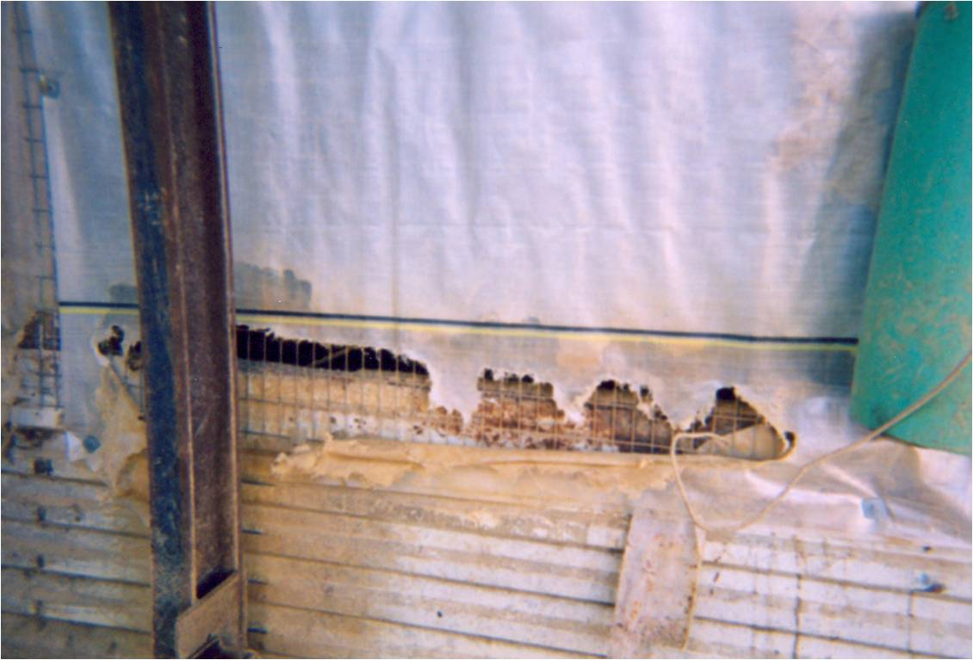

Slide 9
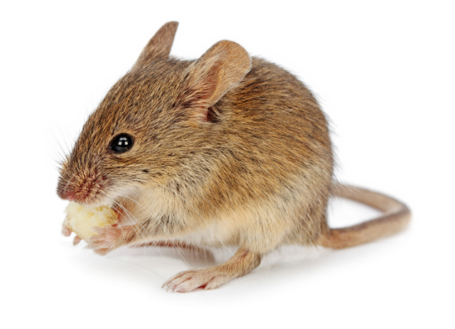
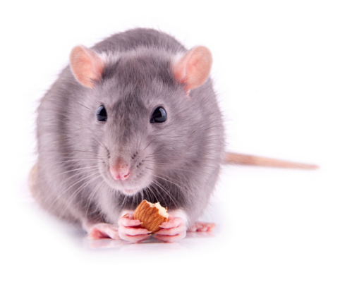


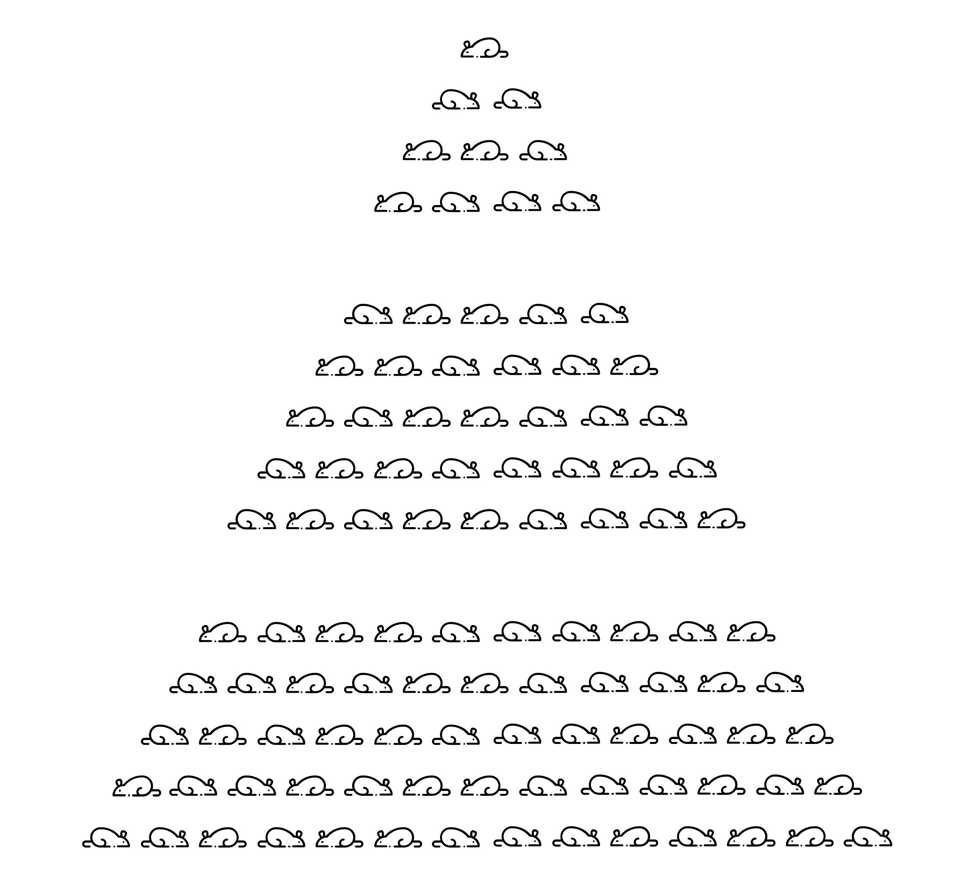



설치류에 의해 발생하는 손실
다음과 같이 높은 번식력을 보여줍니다.
…물
…사료
마우스는 매일 체중의 15%를 먹을 수 있습니다.
쥐는 매일 약 체중의 7%를 먹을 수 있습니다.
…계사
사료 소비
소변, 대변 및 모발로 인해 대량의 사료가 오염됩니다.
농장 구조물 및 전기 설비를 손상시킵니다.
일부 농장은 설치류를 통제하기 위한 차단방역을 전혀 하지 않으며, 이러한 백터에 의해 발생하는 손실을 간과하고 있습니다.
1 year = 800 자손
2 years = 1.000.000 자손

Slide 10
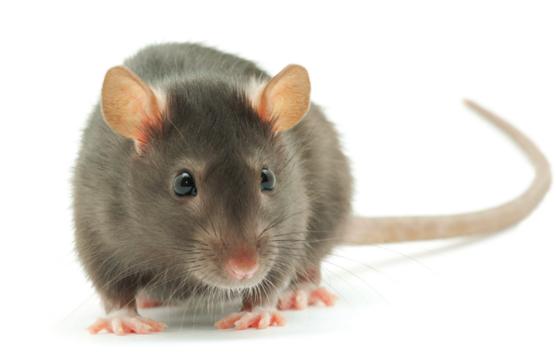
설치류에 의해 발생하는 손실
 | 낮은 빈도의 침입 | 높은 빈도의 침입
쥐들의 평균 체중 | 300 grams
하루 평균 사료섭취량 | 21 grams (7 %)
산란계 농장의 설치류의 규모 (평균) | 1.000 rats/barn | 10.000 rats/barn
하루 소모하는 사료 총량 | 0,021 kg x 1.000 rats = 21 kg/day | 0,021 kg x 10.000 rats = 210 kg/day
년간 소모하는 사료 총량 | 21 kg x 365 days = 7.665 kg/year | 210 kg x 365 days = 76.650 kg/year

Slide 11
환경개선 및 위생
쥐 흔적 찾기
쥐약 놓기
평가 및 모니터링
지속적인 구서관리

Slide 12
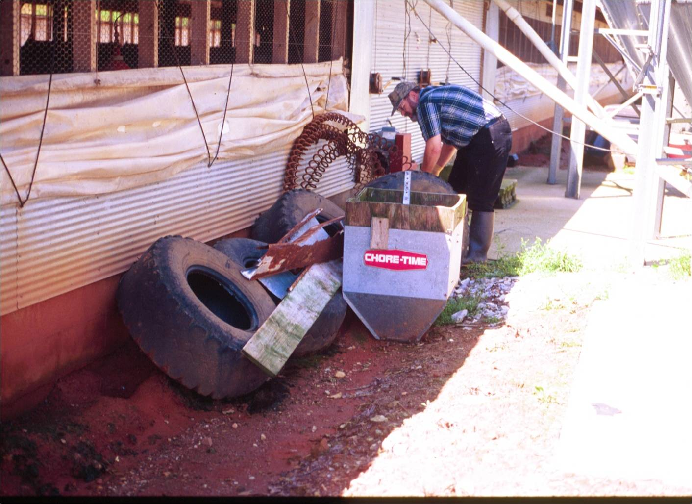
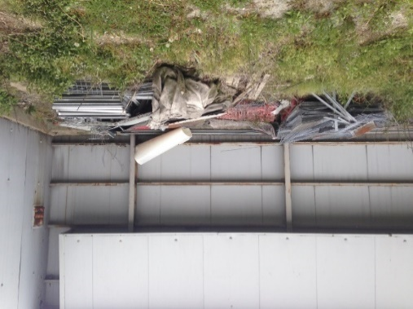
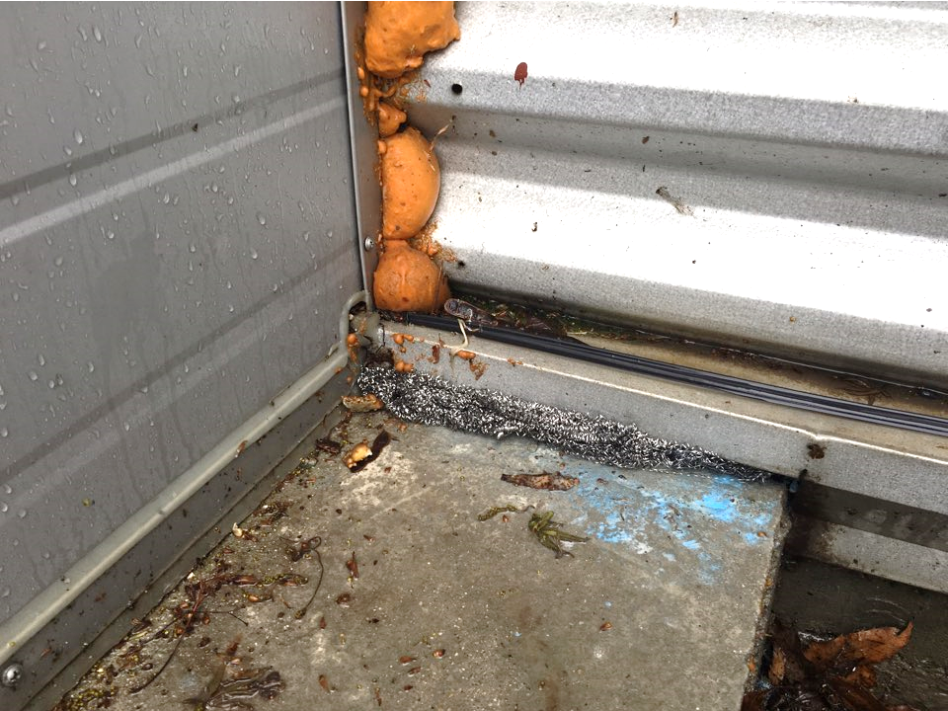
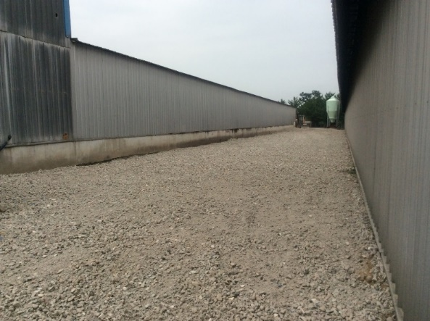
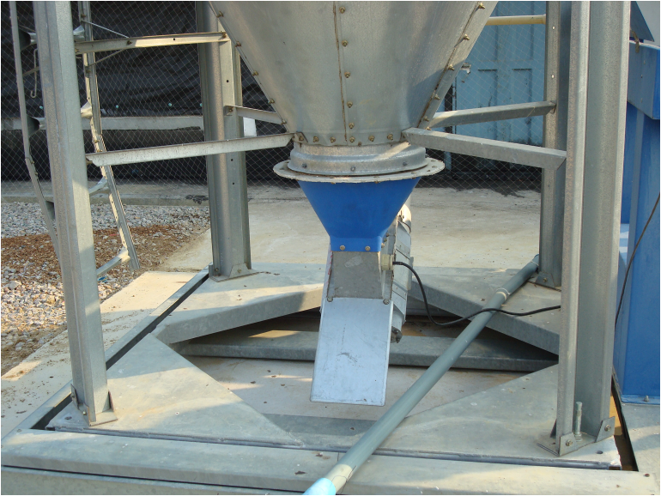
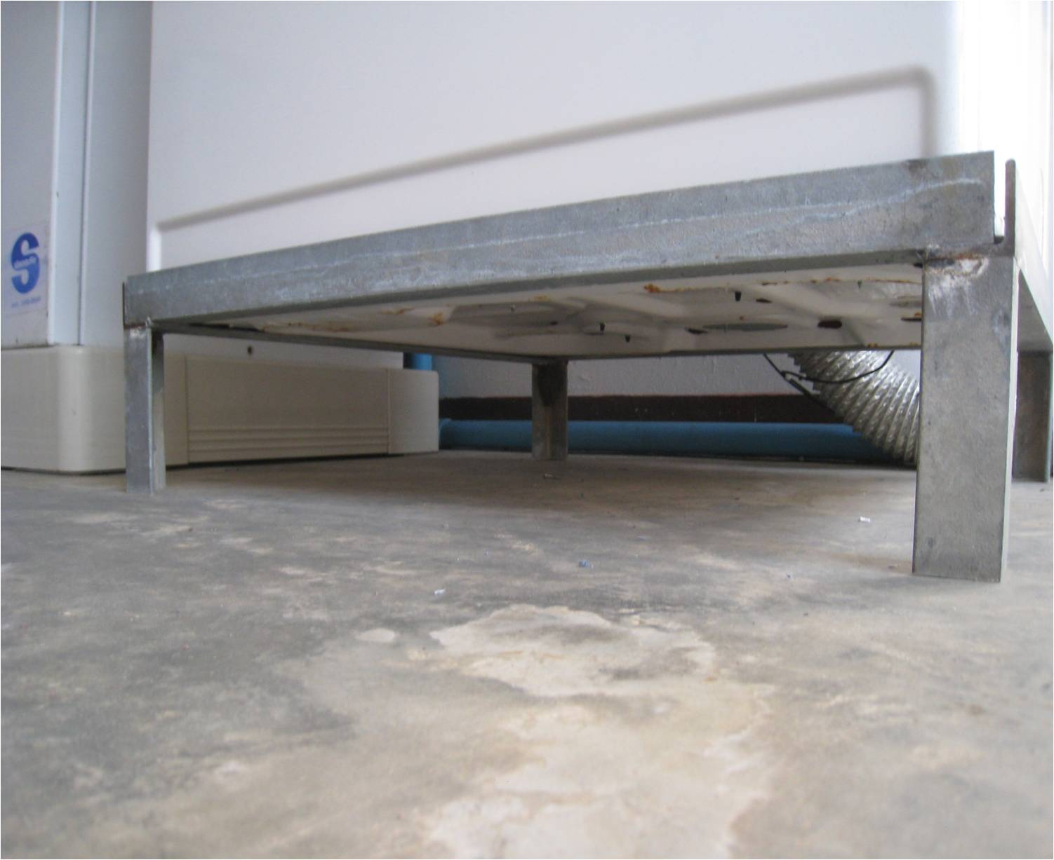
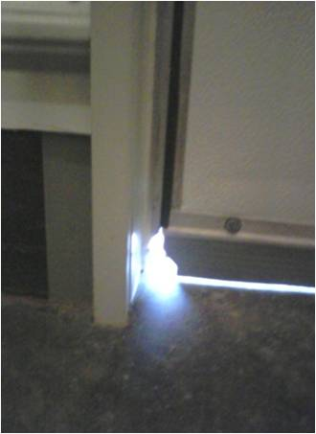
환경개선 및 위생
청소
계사 및 농장울타리 주변시설: 시멘트 또는 폐잡석 도포(쥐가 굴을 못파게)
장벽 설치
빈틈 막기

Slide 13
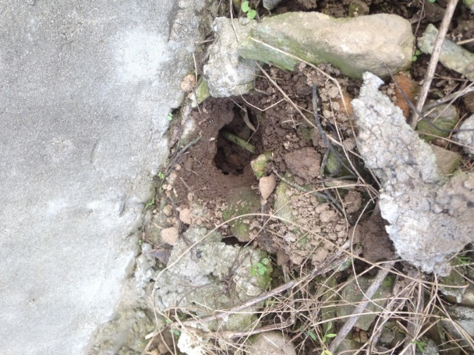
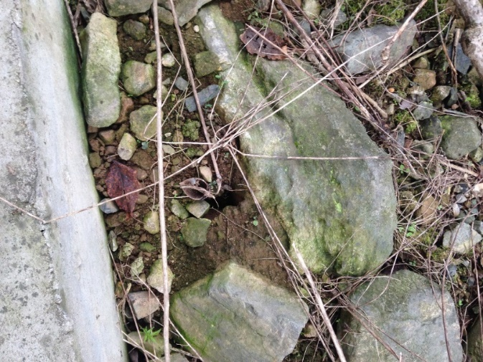
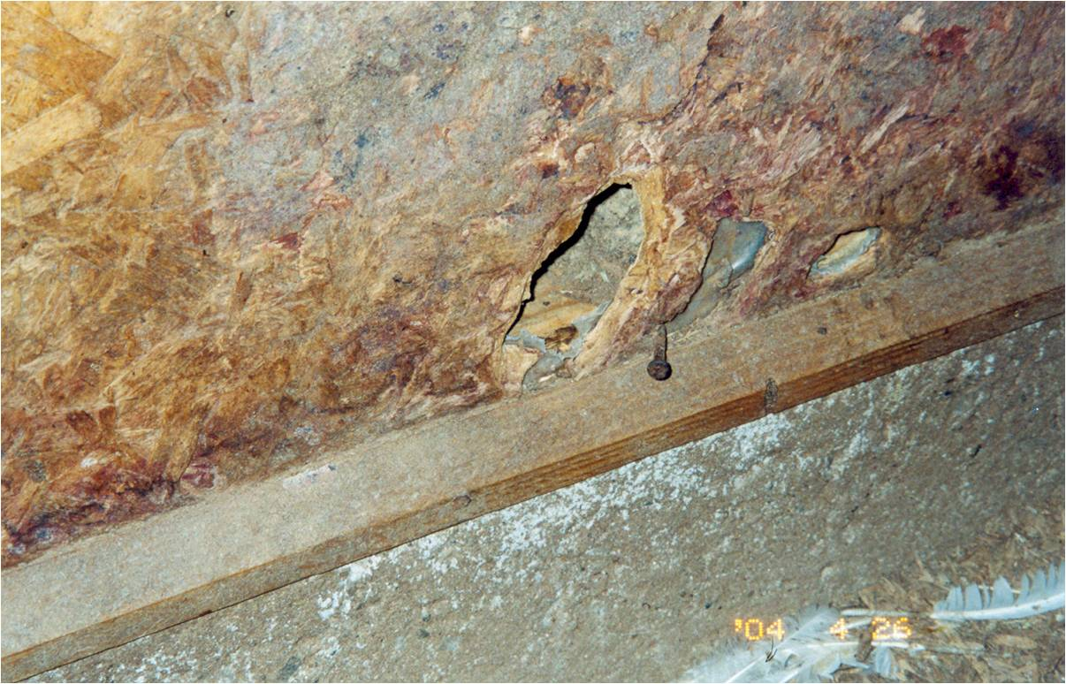
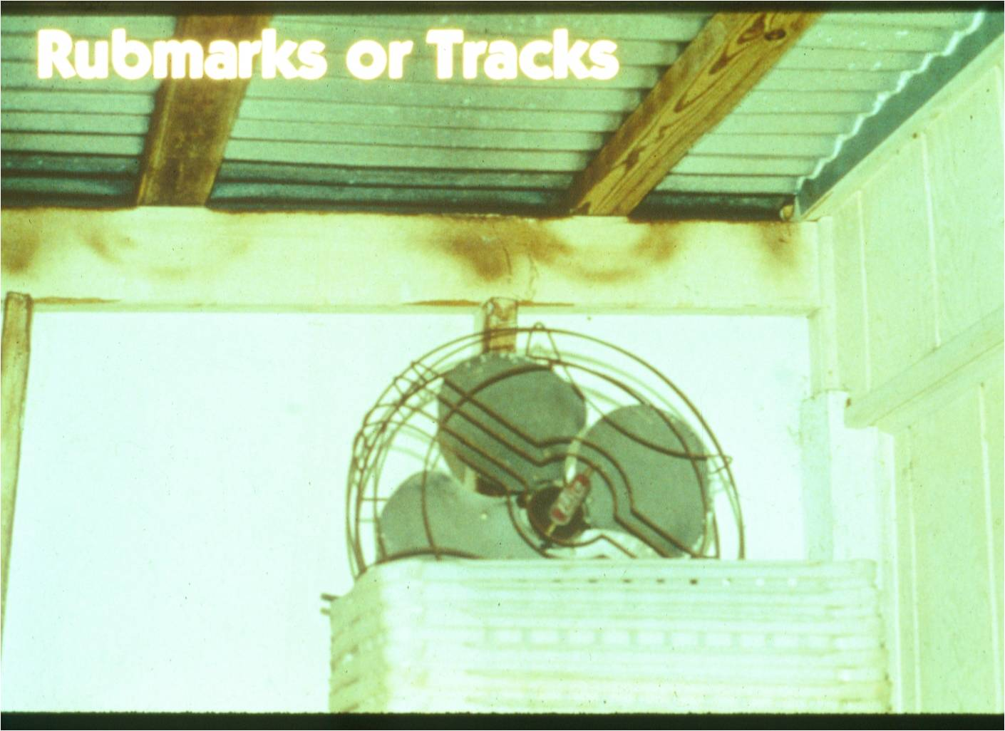
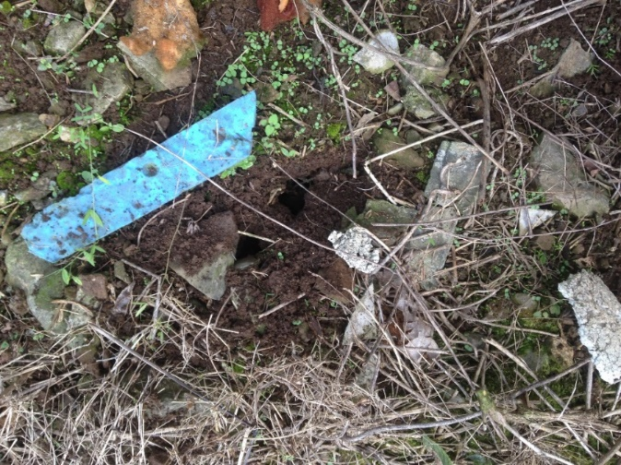
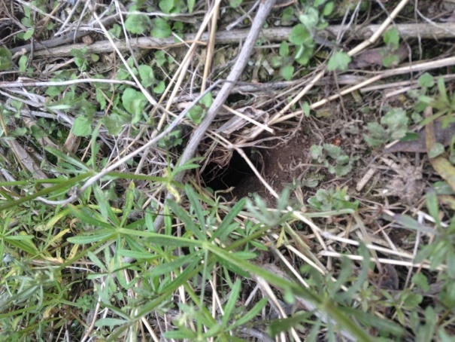
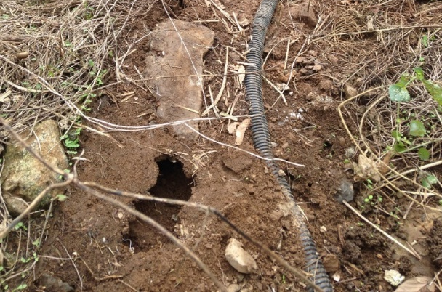
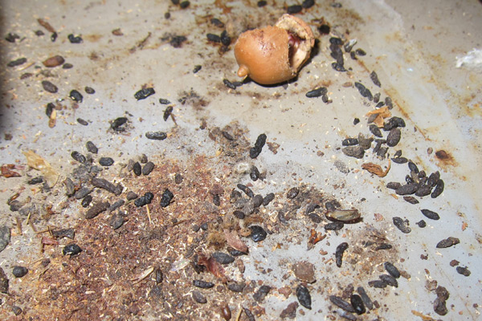
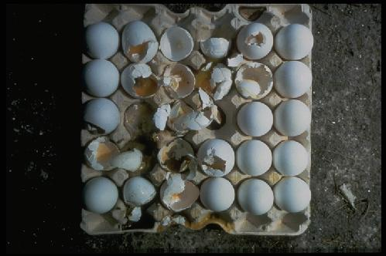
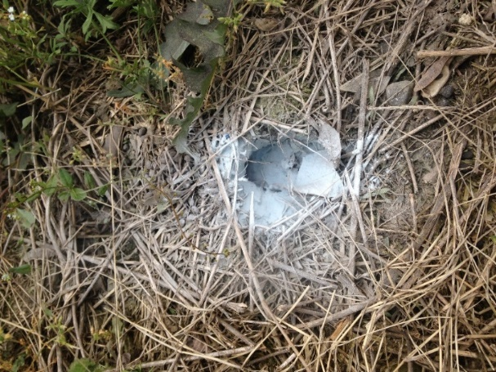
쥐 흔적 찾기
■ 빗물 등에 의한 침하로 생긴 구멍: 뾰족뾰쪽
쥐 구멍
쥐 분변, 쥐 오줌
■ 쥐굴: 반질반질

Slide 14
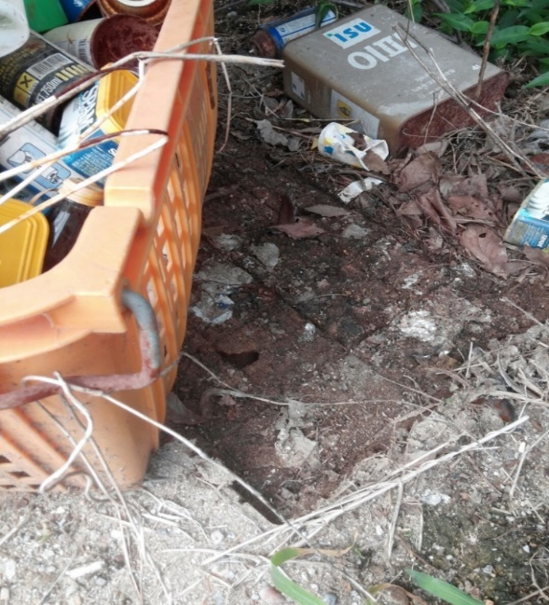
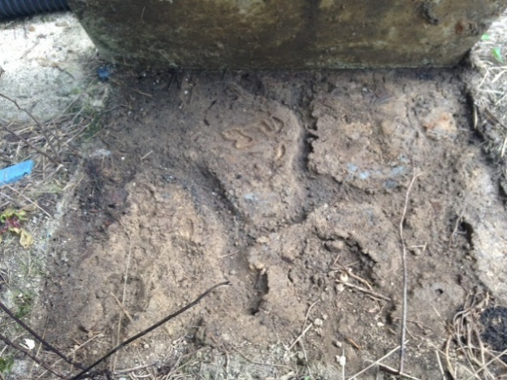
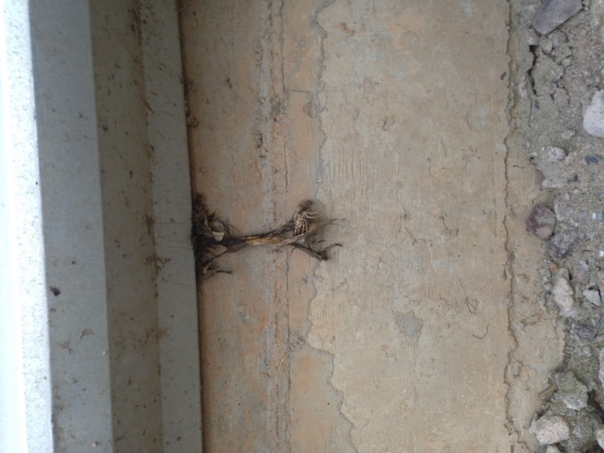
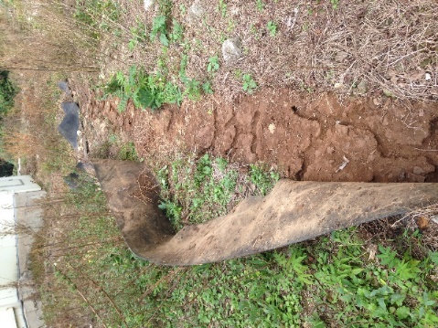
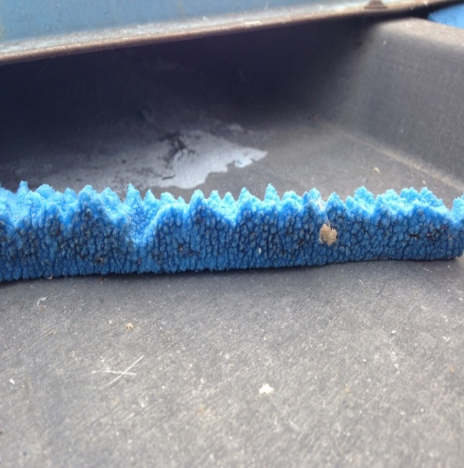
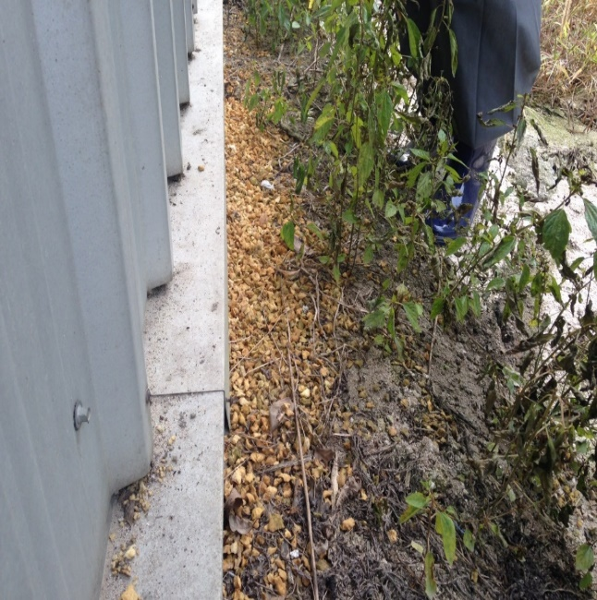
출처: 한국양계

Slide 15
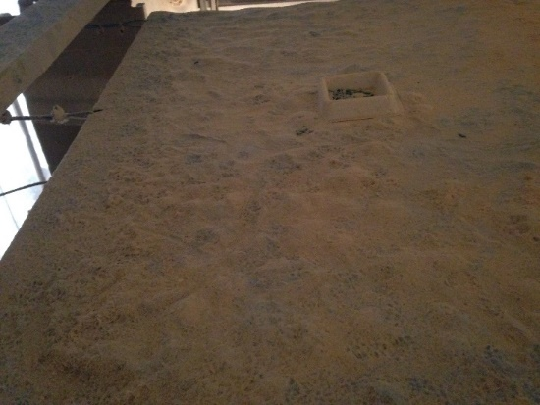
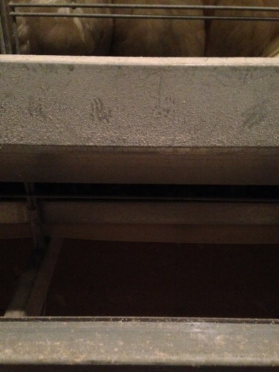
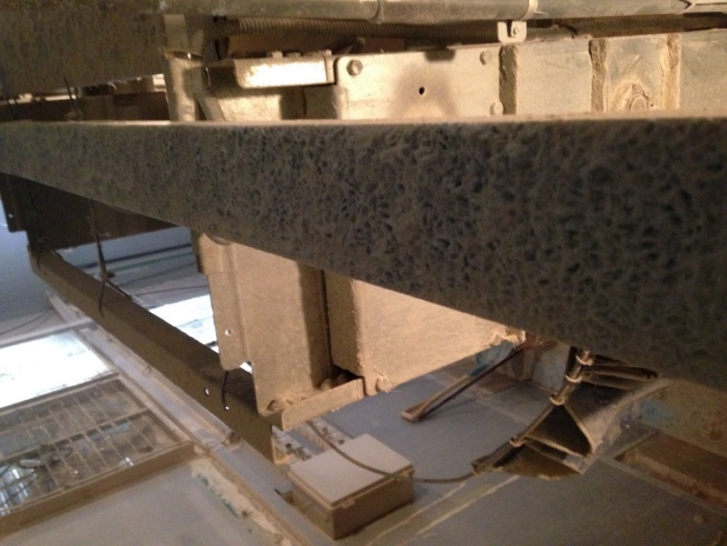
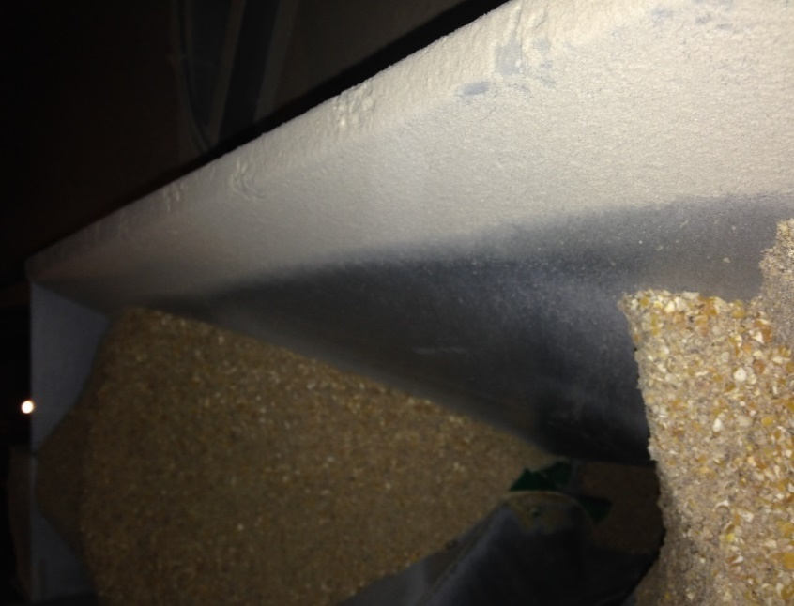
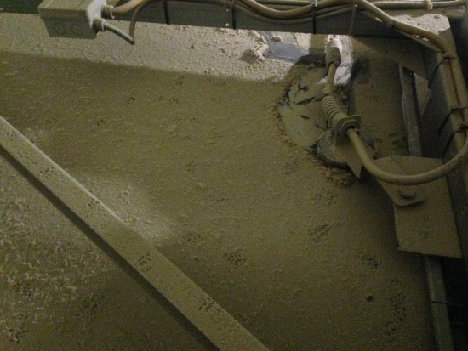
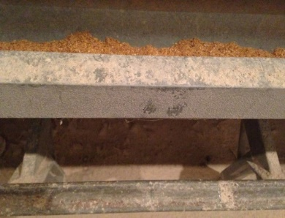
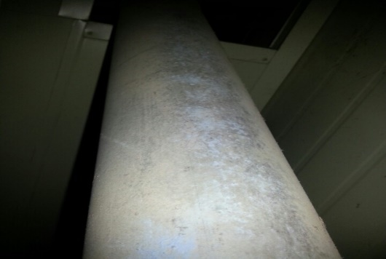
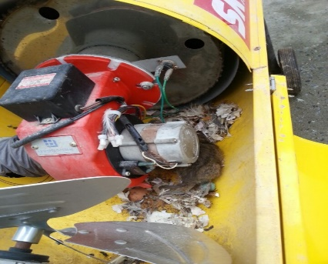
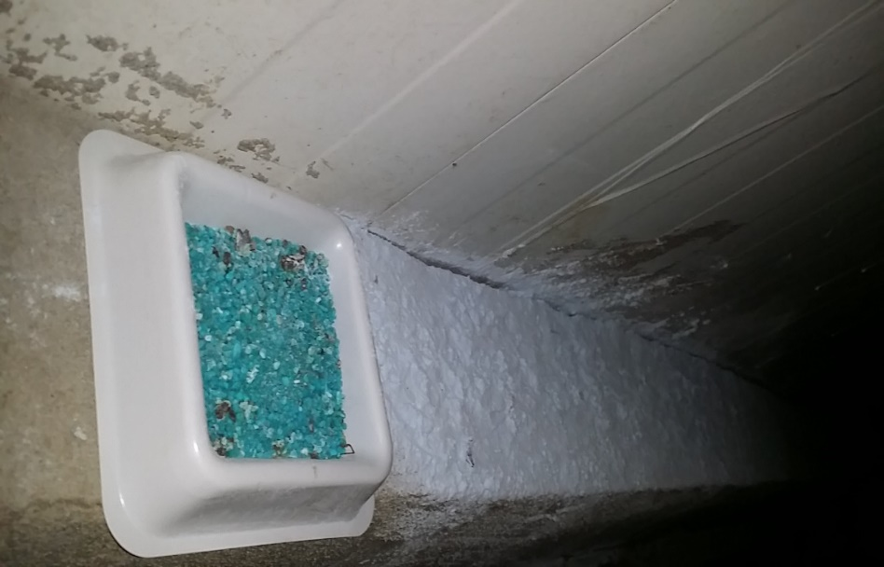
출처: 한국양계

Slide 16









쥐약 놓기

Slide 17








평가 및 모니터링 – 미끼의 위치
  사용 가능한 재료(목재, 튜브, 벽돌, 타이어)를 사용합니다. 쥐가 움직일 수 있고 구멍이 두 개가 되도록 하고, 깨끗하고 건조한 쟁반에 충분한 살충제를 넣고 쥐가 찾을 수 있는 곳에 두세요.
  미끼는 쥐가 쉽게 찾을 수 있는 위치(지붕, 벽 뒤)에 설치하면서, 비 표적 동물로부터 보호받을 수 있는 위치에 설치해야 합니다.
  미끼를 설치 할 때는 지도상의 위치와 같아야 하며, 각 미끼는 숫자로 표시합니다.
  굴 근처나 가까운 곳에 미끼를 설치해야 합니다.
미끼를 다룰 때는 장갑을 착용해야 합니다.
  만약 계사 밖에 나무더미나 비슷한 구조물이 있다면, 미끼를 계사입구에서 구조물 사이에 가장 짧은 길의 절반지점에 설치해야 합니다.

Slide 18






평가 및 모니터링 – 미끼 점검
양식을 사용하여 각 미끼 스테이션의 수, 내려 놓은 미끼 수량 및 날짜를 기록합니다.
항상 정보를 기록하면, 농장과 사료저장고의 주요 위험 지역을 파악하는 데 도움이 됩니다.
  1주일에 2회 점검합니다.
  미끼가 완전히 소진되면, 초기 수량의 두 배를 내려 놓으십시오. 미끼는 비워둘 수 없습니다.
  미끼가 일부만 섭취되면 초기 수량만큼 내려놓습니다.
  더러운 미끼는 교체합니다.
  미끼를 먹지 않은 경우 2주 후 반으로 줄이세요.

Slide 19


5mm 이상 두툼하게...
평가 및 모니터링 – 주의 사항
■ 유인제: 사료, 곡물가루(밀가루, 옥수수전분, 미숫가루…), 라면, 건새우, 건멸치
■ 가루형 살서제 혼합비율: ▤ 독미끼용 – 5~10%,
▤ TP – 10~20%
■ 기타 첨가물: 설탕(10~50%), 옥수수기름(5% 이내)
발자국을 확인하고 난뒤에는 주걱같은 것으로 다시 평평하게...
주기적으로 관리하지 않으면 이렇게 무용지물이 됩니다.

Slide 20
탈색란의 원인

Slide 21




Slide 22




Slide 23




Slide 24

탈색란 (Pale egg)의 원인
스트레스 – 색소의 대부분이 큐티클, 큐티클 형성방해하는 스트레스는 모두 가능 (에피네프린이 큐티클 형성 지연)
유전 – 대부분 귓볼 색과 계란색이 비슷
영양 – 영양분이 부족하면 껍질 발달에도 영향을 미칠 수 있음, 아연, 바나듐은 옅게 만듬
환경 – Cage free 의 vit D 3는 색소 생성과 길항
질병 – ND, IB, 뉴모, AI
주령 – 색소의 양은 비슷, 계란이 커지거나 약해지기 때문
큐티클 형성 -
큐티클 형성이 완전하지 않는 달걀은 색소가 잘 지워짐
큐티클 형성 90분 In uterus / virgina
난각 형성 17 시간 In uterus
색소 생성 4 시간 In uterus / virgina
계란 형성 20 시간 In uterus
계란 배출 1분 In cloaca
계란 형성 20 시간 In uterus

Slide 25
주령이 증가함에 따라, 계란색은 밝아 지는경향
방목하는 닭은 비교적 탈색란의 비율이 높음
계란껍질 색을 결정하는 색소는 주로 포르피린이라는 물질
색소는 주로 계란 낳기 4시간 동안 생성
2시간 반은 석회질에 침착 (80%의 색소, 실제색은 결정X)
1시간 반 동안 큐티클 점액질에 침착 (실제 색을 결정)
즉, 계란 낳기 90분 동안이 계란색을 결정한다.
계란을 낳는 아침에 방해를 받으면 탈색란이 나올 수 있음
탈색란이 비정상적일 경우, 집란 및 사료주는 시간, 점등시작시간등을 점검할 필요

Slide 26
탈색란 (Pale egg)
탈색란의 원인은 명확히 밝혀진 것이 별로 없다. 하나의 원인으로 설명하긴 어렵다.
Mg, Vit D3, 특정약물은 난각색을 옅게 만듬 (노계에는 효과 있음)
스트레스는 호르몬 교란을 일으켜 큐티클 형성과 코팅을 방해함. 색이 옅어질 수 있음.
주령이 증가함에 따라, 자궁상피세포가 손상을 받기 쉬움 (섬유화, 난각선 위축)
비타민 A 효과
열스트레스 는 자궁상피세포를 손상 시킴. 이럴 경우, 항산화 성분을 충분히 먹여주는 것이 도움이 됨.
수용성/지용성 비타민 모두 충분히 주는 것이 효과적
보편적으로 항산화제는 탈색란에 효과 (C,E)
빌리버딘과 프로토포르피린은 서로 변환됨. 빌리버딘은 매우 강력한 항산화제

Slide 27

탈색란 (Pale egg)
색소의 원료는 혈액(헤모글로빈)과 글리신
- 도움이 될 수 있는 미량영양소
5ALA
Fe(황산철, 유기철 무기철, 철 메티오닌 킬레이트)
Mg (노계시 효과)
고초균
0.2% 유기산과 0.4% 인 첨가제
과도한 비타민 D3 투여는 탈색란에 도움X

Slide 28
간의 중요성: 간은 영양소 대사, 호르몬 반응 조절, 해독, 면역 시스템 등 다양한 중요한 기능을 수행하는 기관
건강한 간 기능을 유지 하자
지방간, 열스트레스, 간 비대 등 주의
간기능개선제? 항산화제
바이러스 감염과 면역 반응: 어두운 갈색 난각 그룹에서 바이러스 감염에 대한 면역 반응과 관련된 유전자들이 상향 조절되었습니다. 이는 바이러스 질병 예방이 갈색 난각 색상 저하를 방지하는 데 중요할 수 있음을 시사합니다.
지질 대사: PPAR 신호 경로와 관련된 유전자들이 어두운 갈색 난각 그룹에서 상향 조절
지질 대사가 갈색 난각 색상 강도에 영향을 미칠 수 있음
육성 후기 체중 관리
세포 증식: 어두운 갈색 난각 그룹에서 세포 증식과 관련된 유전자들이 더 많이 발현 (ASPM, KIF20A, FOXM1, CDK1, CCNB3 )
되었습니다. 이는 간 재생과 조직 복구 능력이 더 뛰어날 수 있음을 시사합니다
-> 항산화제, 비타민 A

Slide 29




